Slide 1
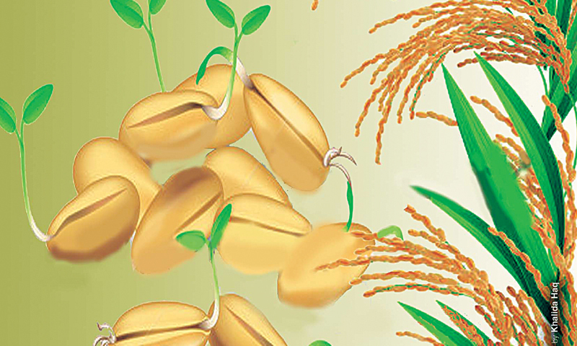
স্বাগতম

Slide 2
পরিচয়
শ্রেণি: 8ম; বিষয়: কৃষিশিক্ষা
অধ্যায়: 5ম (পাঠ-7)
সময়: ৫০মিনিট
মোঃ সুমন মন্ডল
ভীমপুর উচ্চ বিদ্যালয়
নিয়ামতপুর,নওগাঁ।
Email:sumonniamotpur@gmail.com

Slide 3
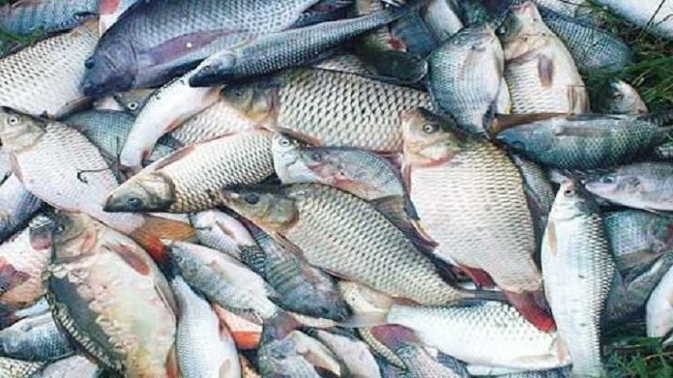
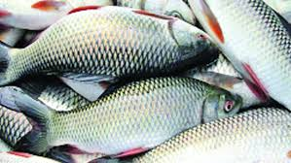
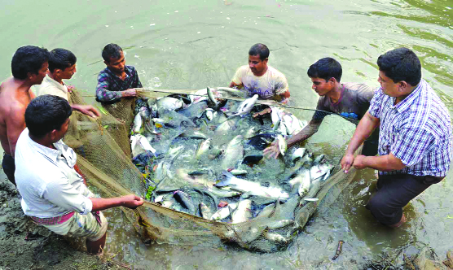
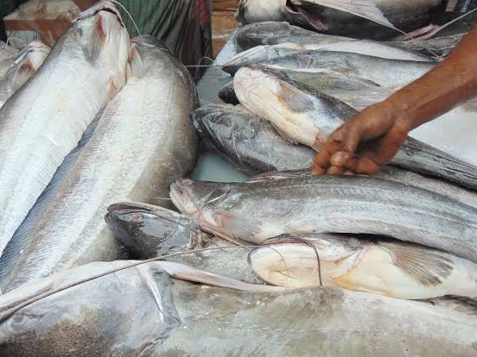
ছবিগুলো দেখে একটু চিন্তা কর।

Slide 4
আজকের পাঠ
মাছের মিশ্র চাষের সুবিধা

Slide 5
শিখনফল
এই পাঠ শেষে শিক্ষার্থীরা –
১। মিশ্র চাষ কি তা বলতে পারবে,
২। মিশ্র চাষ উপযোগী মাছ চিহ্নিত এবং বৈশিষ্ট্য ব্যাখ্যা করতে পারব;
৪। মাছের মিশ্র চাষের সুবিধা বর্ণনা করতে পারবে।

Slide 6
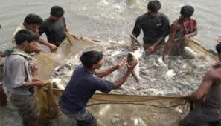
মিশ্র চাষ কি ?
যেসব প্রজাতির মাছ রাক্ষুসে স্বভাবের নয়, খাদ্য নিয়ে প্রতিযোগিতা করে না, জলাশয়ের বিভিন্ন স্তরে বাস করে এবং বিভিন্ন স্তরের খাবার গ্রহণ করে এসব গুণের কয়েক প্রজাতির মাছ একই পুকুরে একত্রে চাষ করাকেই মিশ্র চাষ বলে।

Slide 7
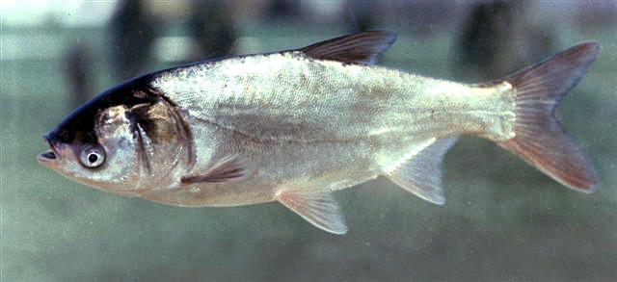
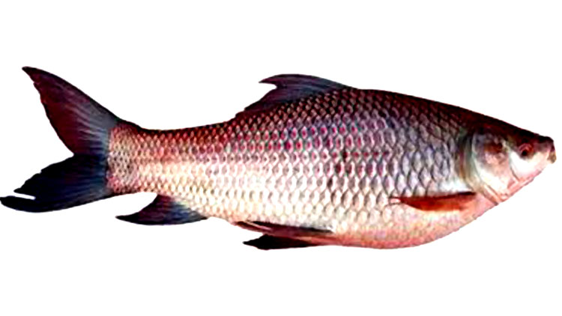
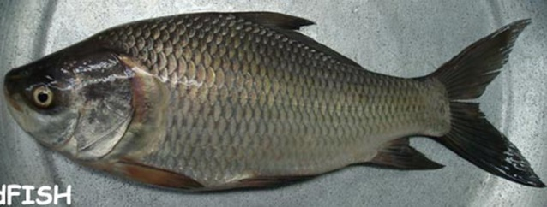
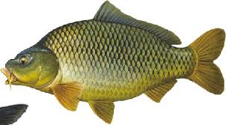
মিশ্র চাষে বেশি উপযোগী মাছ
সিলভার কার্প
রুই
কাতলা
কার্পিও

Slide 8
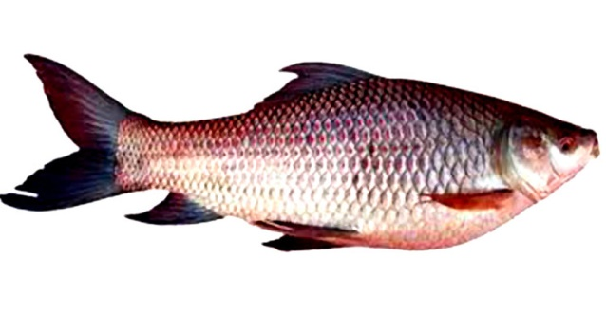
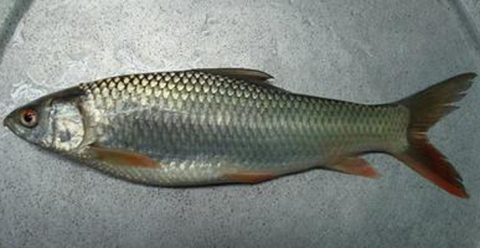
দেশি কার্প জাতীয় মাছ
রুই মাছ
কাতলা মাছ
মৃগেল মাছ

Slide 9
একক কাজ
মিশ্র চাষ কি ?

Slide 10
মাছের মিশ্র চাষের সুবিধা সমুহঃ-

Slide 11
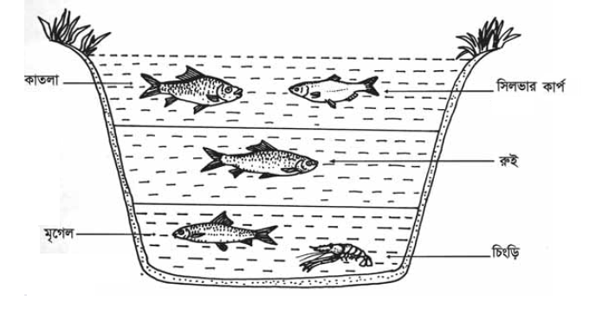
বিভিন্ন মাছ পুকুরের বিভিন্ন স্তরে বাস করে

Slide 12
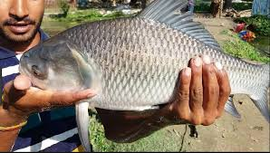
কাতলা মাছ
সিলভার কার্প মাছ
কাতলা মাছ পুকুরের উপরের স্তরে খাবার খায়, দ্রুত বর্ধনশীল।
সিলভার কার্প মাছ পুকুরের উপরের স্তরে খাবার খায়।

Slide 13
রুই মাছ
রুই মাছ পুকুরের মধ্য স্তরে খাবার খায়।

Slide 14
মৃগেল মাছ
মৃগেল মাছ পুকুরের নিচের স্তরের খাবার খায়।

Slide 15
সময়ঃ ৭ মিঃ
জোড়ায় কাজ
কাতলা,রুই,মৃগেল কে কোন স্তরের খাবার খায় লিখ।

Slide 16
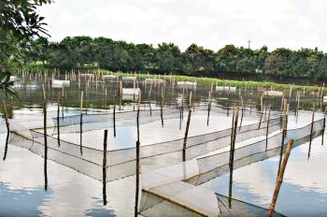
চাষের জন্য সহজেই হ্যাচারিতে পোনা পাওয়া যায়।

Slide 17
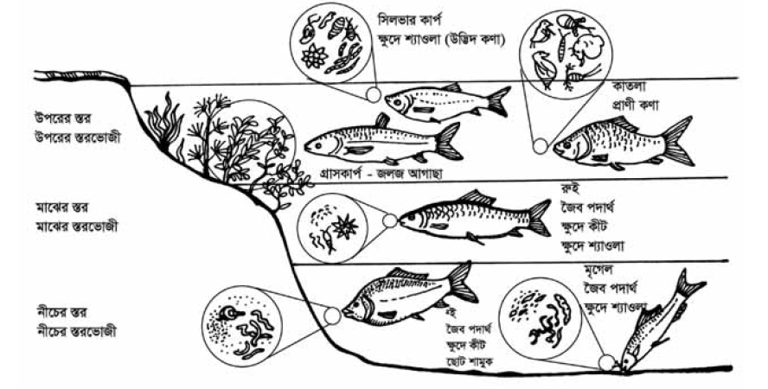
মাছ পুকুরে বিভিন্ন স্তরে থাকে ও খাবার খায় বলে পুকুরে সকল জায়গা ও খাবারের সদ্ব্যবহার হয়।

Slide 18
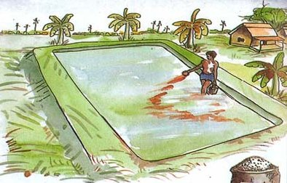
মিশ্র মাছ চাষে মাছেরা পুকুরের বিভিন্ন স্তরের খাবার খায় বলে সম্পূরক খাবার কম লাগে।

Slide 19
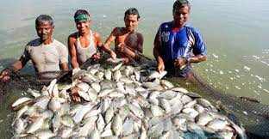
মাছের উৎপাদন বৃদ্ধি পায়।

Slide 20
দলগত কাজ
মাছের মিশ্র চাষের সুবিধাগুলো লিখ?

Slide 21
মূল্যায়ন
1। মিশ্র চাষের উপযোগী মাছ কোনটি ?
ক) মাগুর
খ) মৃগেল
গ) বাটা
ঘ) শোল
২। কোন মাছ পুকুরের মধ্যস্তরের খাবার খায়?
ক) মৃগেল
খ) রুই
গ) কার্পিও
ঘ) কাতলা

Slide 22
মূল্যায়ন
৩। পুকুরের মাছের মিশ্র চাষের সুবিধা কতটি ?
ক) ৫ টি
খ) ৬ টি
গ) ৮ টি
ঘ) ৭ টি
৪। কার্প জাতীয় মাছের মিশ্র চাষের সুবিধা হলো -
i) যে যার স্তরের খাবার খায়
ii) দ্রুত বর্ধনশীল নয়
iii) বিভিন্ন স্তরের খাবার খায়
নিচের কোনটি সঠিক
ক) i, ও ii
খ) ii ও iii
গ) i ও iii
ঘ) i, i i ও iii

Slide 23
বাড়ির কাজ
মিশ্র মাছ চাষে কোন মাছ কোন স্তরের খাবার খায় তার একটি তালিকা তৈরি করে আনবে?

